Slide 1
XVI-XVIII asyrlarda türkmenleriň syýasy we diplomatik gatnaşyklary
Meýilnama:
XVI asyrda türkmen halkynyň syýasy we durmuş-ykdysady ýagdaýy
Aba Serdaryň gozgalaňy.
Abulgazy han we türkmenleriň şejeredaragty eseri

Slide 2
XVI asyrda türkmen halkynyň syýasy we durmuş-ykdysady ýagdaýy
XVI asyrda türkmen tire-taýpalary Hazar deňziniň gündogar kenarynda Etrek-Gürgen boýlarynda, Kiçi we Uly Balkan daglarynyň töwereklerinde, Uzboýuň akymynyň ugurlarynda ýaşapdyrlar. Ahal, Etek, Tejen, Mary etraplarynda-da gadymdan türkmen taýpalary oturypdyr. Etrek-Gürgen boýlarynda ýaşan türkmenlere XVI asyrda "söýünhan " türkmenleri ýa-da "ýaka" türkmenleri diýipdirler. "Söýünhan" ady Altyn Ordanyň düýbüni tutan Baty hanyň ady bilen baglydyr.

Slide 3
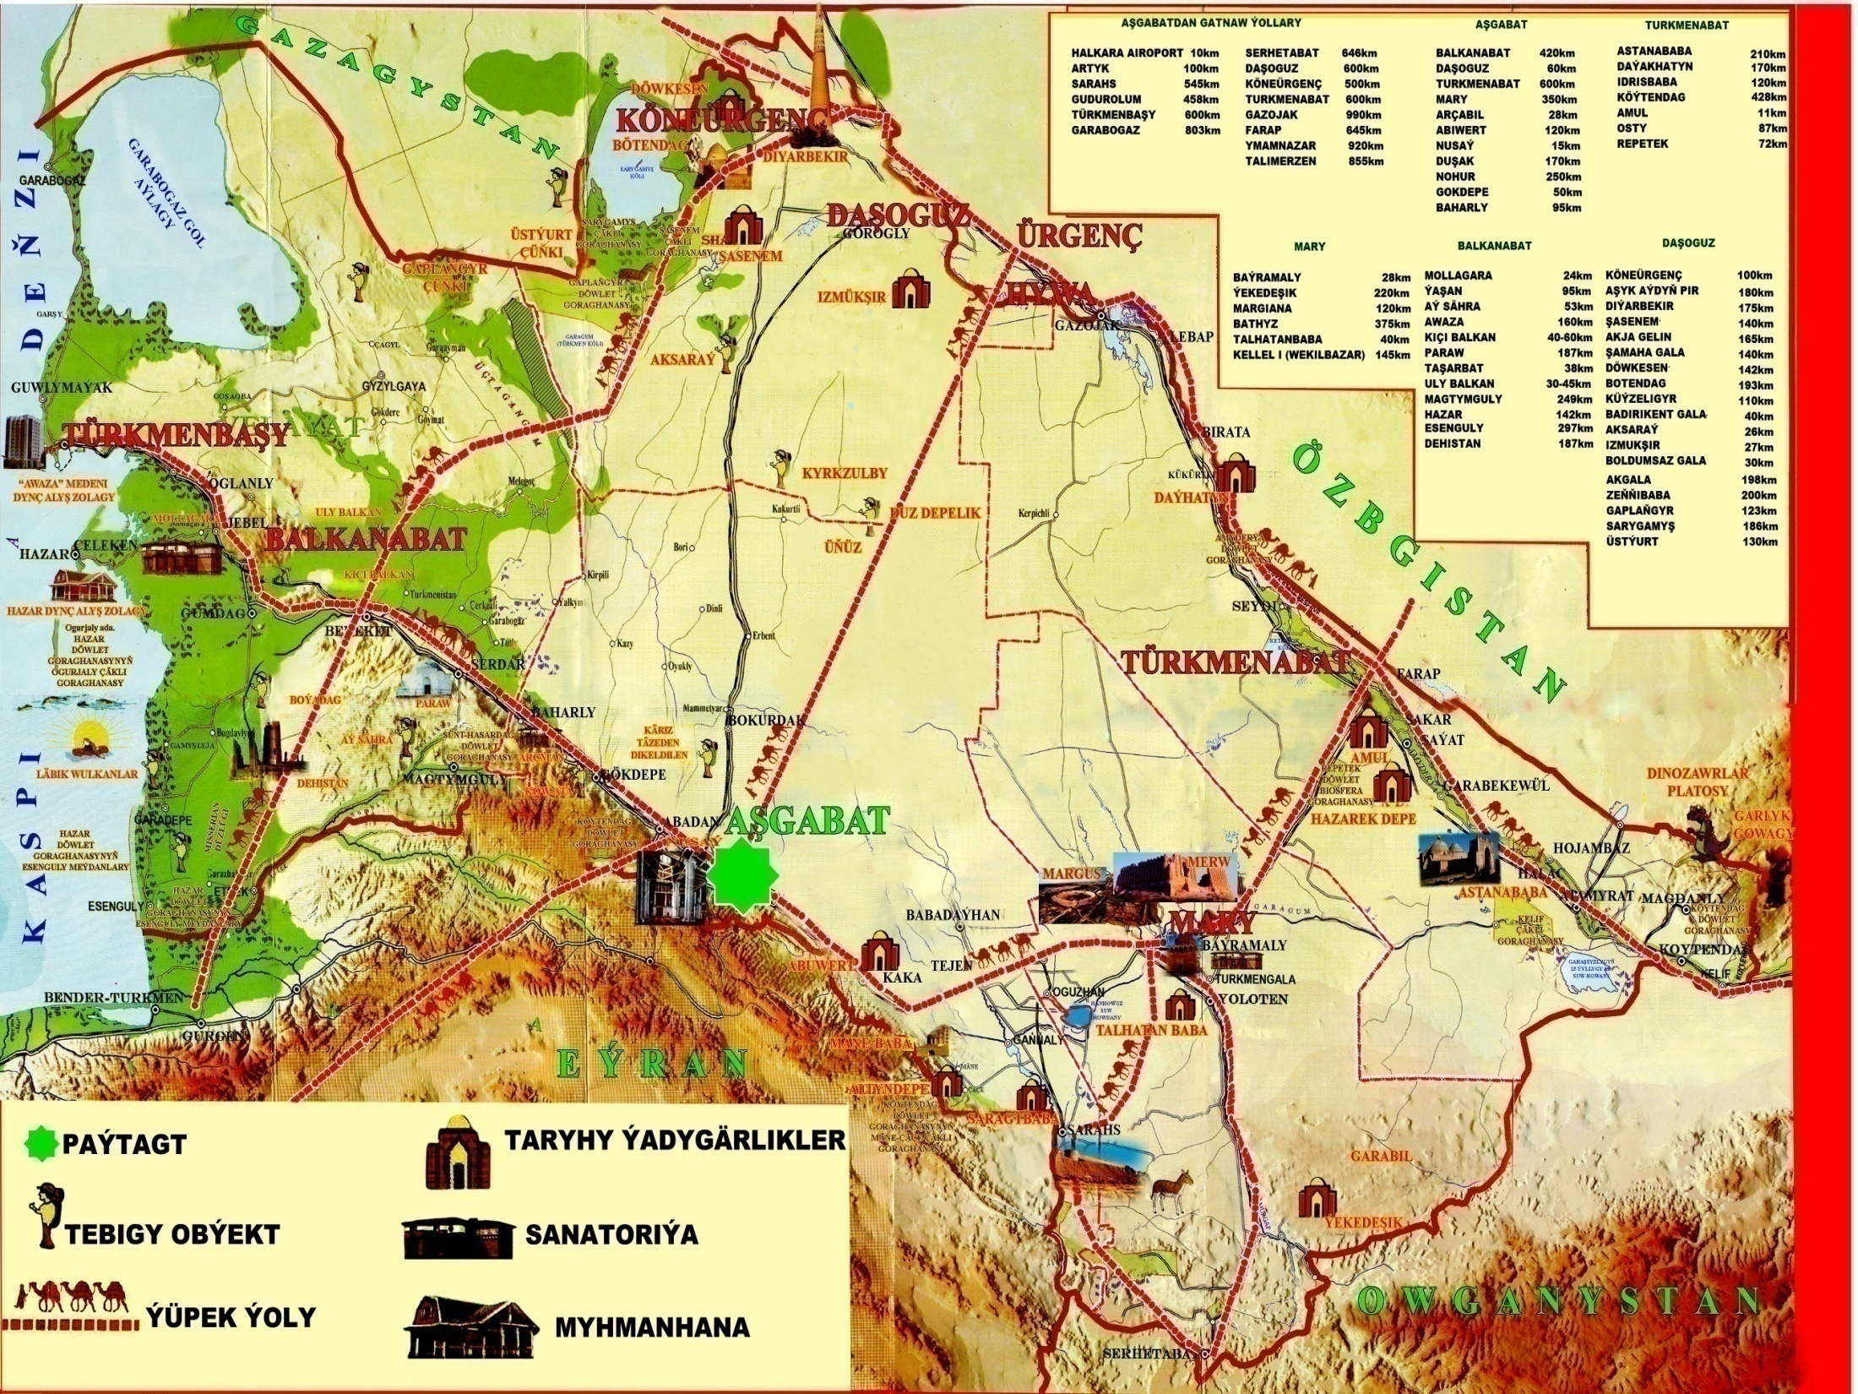

Slide 4
XVI asyryň ortalarynda salyrlaryň taýpa birleşmesi dargap, "içki" salyr we "daşky" salyr atlary bilen gabat gelýärler. Içki salyrlara, salyrlaryň öz taýpasy, daşky salyrlara ärsary, saryk, teke, ýomut we başga taýpalary giripdir. Içki salyrlar Balkan daglarynyň töwereginde esenhan türkmenleri bilen golaý ýaşapdyrlar. Daşky ýa-da horasanly salyrlar Köpetdag eteklerine süýşüp gelipdirler. Salyrlaryň birleşmesiniň esasyny salyrlar bilen ärsarylaryň düzendigini Abulgazy hem belläp geçýär.

Slide 5
Türkmenleriň Hywa we Buhara bilen gatnaşyklary.
Şeýbanynyň neslinden Ubeýdulla han (1530 - 1539 ý.) döwletiniň paýtagtyny Samarkantdan Buhara geçirýär. Mawerannahrda dörän döwleti mundan beýläk Buhara emirligi diýip atlandyrylyp başlanýar. 1524-nji ýylda şa Ysmaýyl aradan çykandan soň, türkmenler Sarygamyş, Balkan, Köpetdag eteklerine çekilip, Horezm hanlaryna boýun egmän ýaşapdyrlar. Şeýle ýagdaý 100 ýyla golaý dowam edipdir. Diňe 1642-1662-nji ýyllardahan bolan Abulgaza Horezimiň paýlagtyny Köneürgençden Hywa geçirip, türkmen taýpalarynyň birnäçesini zor bilen wagtlaýyn boýun egdirmek başardypdyr. XVII asyryň ortalaryndan başlap Horezimiň ady Hywa hanlygy diýlip başlanýar.

Slide 6
Hywa hanlygynyň döremegi bilen, Maňgyşlakda we Balkanda ýaşan türkmenleri boýun egdirmek maksady bilen çozuşlar başlanypdyr. Hywa hany Sufýan han (1526 - 1529 ý.) ärsary türkmenlerinden zekat salgydyny zorluk bilen ýygnamak üçin türkmenleriň üstüne öz salgyt ýygnaýjylaryny iberip durupdyr.
Horezmiň mirasdüşer şazadalarynyň tagt ugrundaky göreşine Dinmuhammet işjeň gatnaşyp, Horezm hanlygynyň düýbüni tutan Ilbars hanyň neslini doly diýen ýaly gyryp gutarypdyr. Şundan soň ol Durnuň häkimi wezipesine bellenilipdir.
Dinmuhammediň Durna gelen wagty Buhara hany Ubeýdullanyň Horasana talaňçylykly çozuşlar edýän wagtyna gabat gelýär. Tahmasp (1524 - 1576 ý.) Horasanyň howpsuzlygyny we abadançylygyny saklamak maksady bilen Horezm döwletine dostlukly gatnaşyklary teklip edýär.

Slide 7
Dinmuhammediň kiçi dogany Aly soltanyň Sufýan hanyň nesillerini Horezmden kowup çykarmak, türkmenleriň kömegi bilen hanlygyň tagtyny eýelemek ugrunda köpsanly çaknyşyklary bolupdyr.
XVI asyryň ahyrlarynda Günorta Türkmenistandaky Horezmiň mülküni Dinmuhammediň agtygy Nurmuhammet han dolandyrypdyr. Ol Durun, Nusaý, Bagabat, Abiwert, Mary ýaly şäherleri özüne birleşdirýän Horezmiň mülküne dikme bo- lupdyr. XVI asyryň ortalarynda Horezm hanlarynyň golastyndaky türkmen taýpalary agyr sütemden dynmak üçin Etrek-Gürgen boýlaryna göçmäge mejbur bolýarlar. Etrek-Gürgeni öz mülki hasaplaýan Tahmasp şa Sefewi türkmenlerden zorluk bilen salgyt ýygnapdyr. Hywa hanlary hem Etrek-Gürgen türkmenlerini öz raýaty hasaplap, salgyt talap edýän we talaýan ekenler.

Slide 8
Aba Serdaryň gozgalaňy.
Aba serdar Ýakatürkmenleriniň okly taýpasyndan bolupdyr. Ol gaýduwsyz mert türkmen serkerdesi hökmünde daşyna oglanlary üýşürip halky Eýran şasy Takmaska garşy gozgalaň alyp barýar. 5 ýyla çeken gozgalaňdan soň Aba serdar 1558-nji ýylda Aly soltan bilen birleşip gyzylbaşlardan üstün çykýar.

Slide 9

Abylgazynyň beýle zalymlygyna seretmezden ol, güýçli taryhçy eken. Ol türkmenleriň öňünde “günäsini ýuwmak” üçin 1660-61 – ýyllarda “Şejereýi terakime” (Türkmenleriň nesilnamasy) diýen eseri ýazypdyr. Onda türkmenleriň gelip çykyşy. Oguz han we onuň nesilleri, ýaýran ýerleri, alyp baran söweşleri, kärleri, tagmalary we durmus taryhy giňişleýin beýan edilýär.

